Slide 1


DROITS ET DIGNITÉ DES VICTIMES D’EXPLOITATION ET D’ATTEINTES SEXUELLES ET DU HARCÈLEMENT SEXUEL
Exploitation et atteintes sexuelles et harcèlement sexuel : module de formation sur la définition et la mise en œuvre d’une approche centrée sur les victimes
Notes:
The training module provides a broad framework on the victim-centred approach. The facilitator notes have been prepared to guide facilitators as they present the training content and lead the participant activities. The notes include general background information that may be useful during the delivery of the training and may be read out or paraphrased. Facilitators are encouraged to tailor the delivery of the training module in accordance with the training needs of the participants and their entities.
For more detailed information about the victim-centred approach and the topics that will be addressed in the training, please see the Facilitator Background Notes at www.un.org/victimsrightsfirst.
If you have any questions about preparing for the training, contact ovra@un.org.

Slide 2
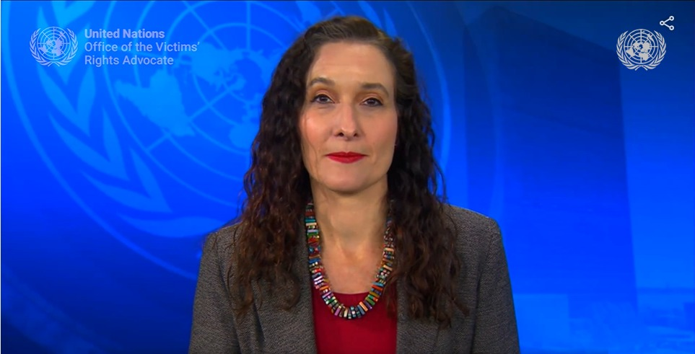
Message de bienvenue de la Sous-Secrétaire générale Najla Nassif Palma, Défenseuse des droits des victimes des Nations Unies
https://www.youtube.com/watch?v=IoLW6pTWXQA&list=PLwoDFQJEq_0YmsZKn6cOopfcm09H_7BfB&index=4

Slide 3


« J’ai le droit »
Court métrage

Slide 4
Aperçu de la formation
Contexte et objectifs
Règlement du personnel, normes, terminologie et définitions
Documents de référence
L’approche centrée sur les victimes
Études de cas
Mécanismes de signalement
Initiatives de prévention

Slide 5

Pourquoi ce cours ?
Priorité aux DROITS et à la DIGNITÉ des victimes

Slide 6




Éléments de base
Exploitation et atteintes sexuelles et harcèlement sexuel
Règlement du personnel
Normes
Terminologie
Définitions

Slide 7

Définitions
Exploitation sexuelle
Le fait de profiter ou de tenter de profiter d’un état de vulnérabilité, d’un rapport de force inégal ou de rapports de confiance à des fins sexuelles, y compris mais non exclusivement en vue d’en tirer un avantage pécuniaire, social ou politique.

Slide 8

Définitions
Atteintes sexuelles
Toute intrusion physique à caractère sexuel commise par la force, sous la contrainte ou à la faveur d’un rapport inégal, ou la menace d’une telle intrusion.

Slide 9

Définitions
Harcèlement sexuel
Tout comportement importun à connotation sexuelle raisonnablement propre à choquer ou à humilier, qui entrave la bonne marche du service, est présenté comme une condition d’emploi ou crée sur le lieu de travail un climat d’intimidation, d’hostilité ou de vexation.

Slide 10

Documents de référence
Cadre des Nations Unies concernant l’exploitation et les atteintes sexuelles
Six principes fondamentaux du Comité permanent interorganisations relatifs à l’exploitation et aux atteintes sexuelles
Politique d’intégration d’une approche fondée sur les droits humains dans les efforts des Nations Unies visant à prévenir et combattre l’exploitation et les atteintes sexuelles
Rapport du Secrétaire général sur les dispositions spéciales visant à prévenir l’exploitation et les atteintes sexuelles
Déclaration des droits des victimes
Stratégie globale d’aide et de soutien aux victimes d’actes d’exploitation ou d’abus sexuels commis par des membres du personnel des Nations Unies ou de personnel apparenté
Politiques propres aux entités (HCR, FNUAP, UNICEF, OIM)
Protocole des Nations Unies sur la prise en charge des victimes d’exploitation et d’atteintes sexuelles

Slide 11
Documents de référence
Documents de référence concernant le harcèlement sexuel
Circulaire du Secrétaire général sur la lutte contre la discrimination, le harcèlement, y compris le harcèlement sexuel, et l’abus d’autorité
Équipe spéciale du Conseil des chefs de secrétariat chargée de la prévention du harcèlement sexuel : promouvoir une vision commune d’une approche centrée sur les victimes dans la lutte contre le harcèlement sexuel (Advancing a Common Understanding of a Victim-Centred Approach to Sexual Harassment)
Politique type des Nations Unies sur le harcèlement sexuel
Équipe spéciale du Conseil des chefs de secrétariat chargée de la prévention du harcèlement sexuel : manuel destiné aux personnes chargées d’enquêter sur les plaintes pour harcèlement sexuel (Investigators’ Manual: Investigation of Sexual Harassment Complaints)
Politiques propres aux entités (HCR, FNUAP, UNICEF, OIM)

Slide 12


L’approche centrée sur les victimes
Les six principes fondamentaux du Comité permanent interorganisations
  L’exploitation et les atteintes sexuelles sont considérées comme des fautes graves justifiant le renvoi du personnel humanitaire.
  Toute relation sexuelle entre une personne qui fournit une assistance ou une protection humanitaires et une personne qui bénéficie d’une telle assistance ou protection impliquant un usage abusif de son grade ou de sa position est interdite. Ce type de relation porte atteinte à la crédibilité et à l’intégrité de l’action humanitaire.
Toute activité sexuelle avec des enfants (personne âgée de moins de 18 ans) est interdite quel que soit l’âge de la majorité ou du consentement dans la région visée. La méconnaissance de l’âge réel de l’enfant ne peut être invoquée comme défense.
  Tout agent humanitaire qui soupçonne un collègue, employé ou non par le même organisme, de commettre des atteintes sexuelles ou des actes d’exploitation sexuelle doit faire part de ses soupçons par l’intermédiaire des mécanismes établis par l’organisme qui l’emploie.
Il est interdit de chercher à obtenir des faveurs sexuelles ou d’imposer toute autre forme de comportement à caractère humiliant, dégradant ou servile en échange d’une somme d’argent, d’un emploi, de biens ou de services, y compris en échange de l’assistance due aux bénéficiaires.
  Les agents humanitaires sont tenus d’instaurer et de préserver un environnement propre à prévenir toute exploitation ou atteintes sexuelles et de promouvoir l’application de leur code de conduite. Il incombe en particulier aux responsables à tous les niveaux d’appuyer et de mettre en place des systèmes qui permettent de préserver cet environnement.

Slide 13
L’approche centrée sur les victimes
Les victimes ont le droit :
  d’être traitées avec respect
de se faire entendre
d’être protégées
d’obtenir des informations
de recevoir une assistance et un soutien
à la justice et à l’application du principe de responsabilité
de décider de leur degré de participation
à un recours
au respect de la vie privée et à la confidentialité
de formuler des griefs

Slide 14
L’approche centrée sur les victimes
Principes directeurs
  Le respect
  Le consentement éclairé
  La non-discrimination
  Le soutien et l’assistance coordonnés et holistiques centrés sur les victimes
  La sécurité et le principe consistant à « ne pas nuire »
  La prévention
  La confidentialité

Slide 15
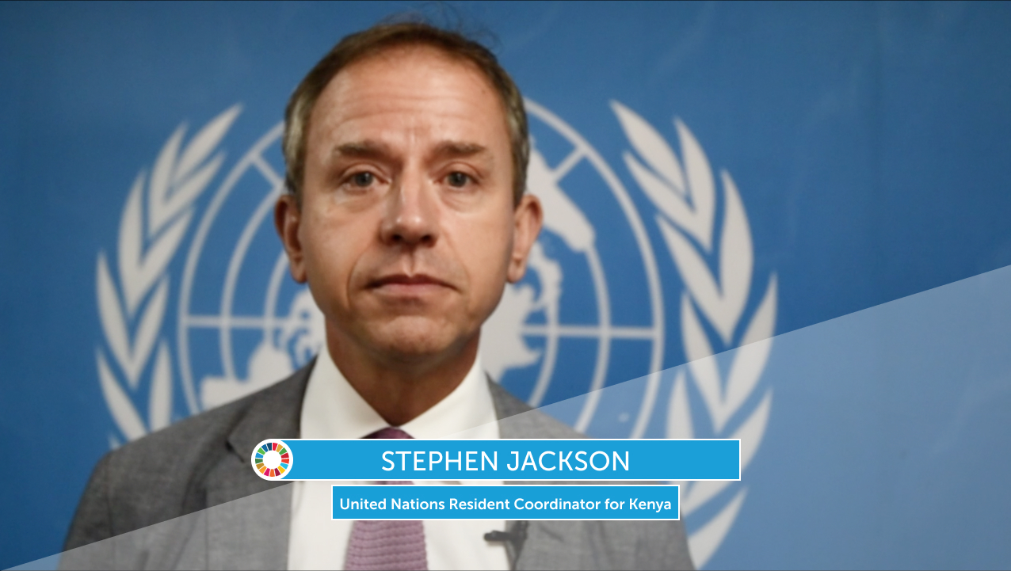
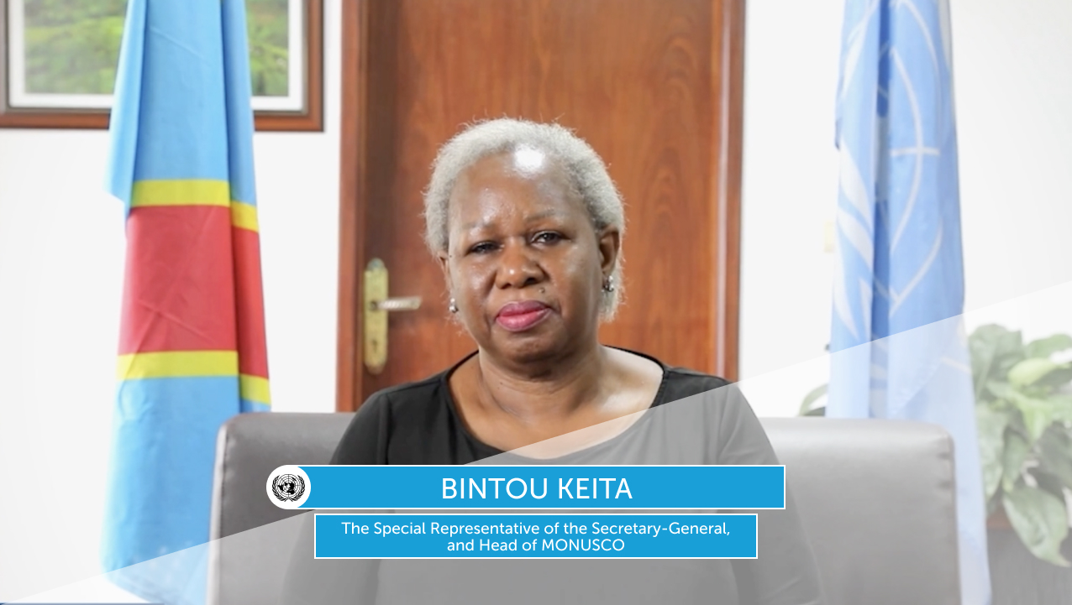

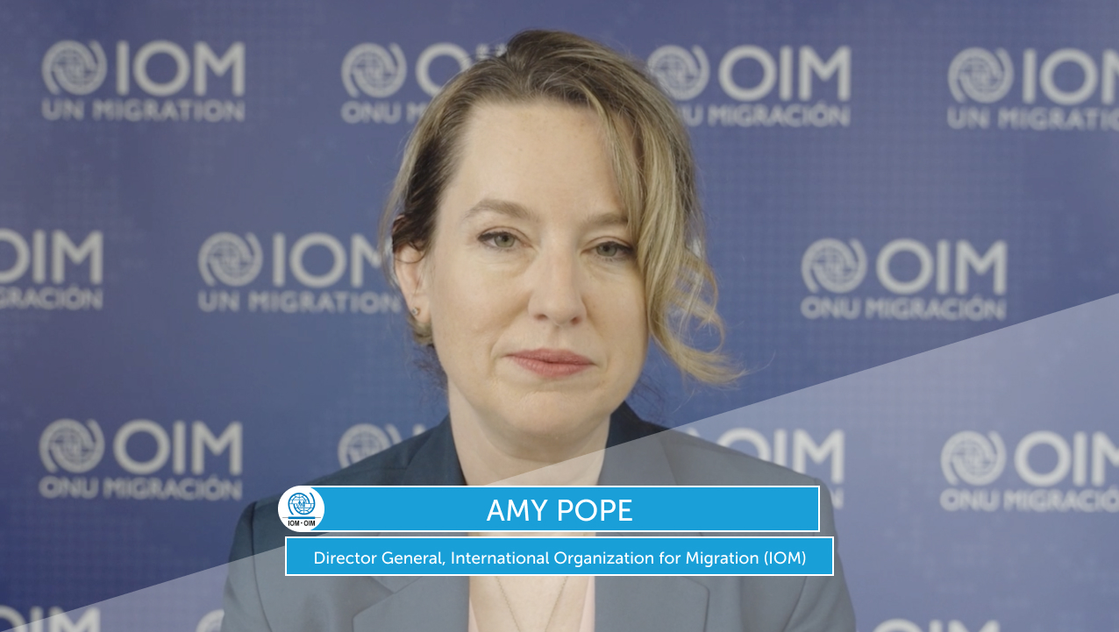
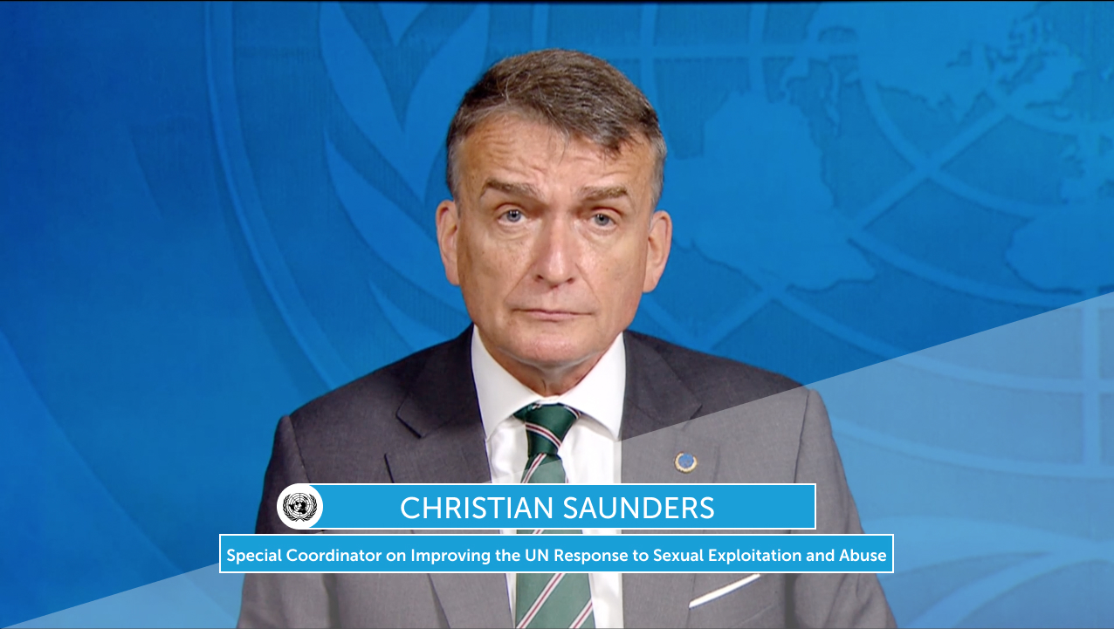
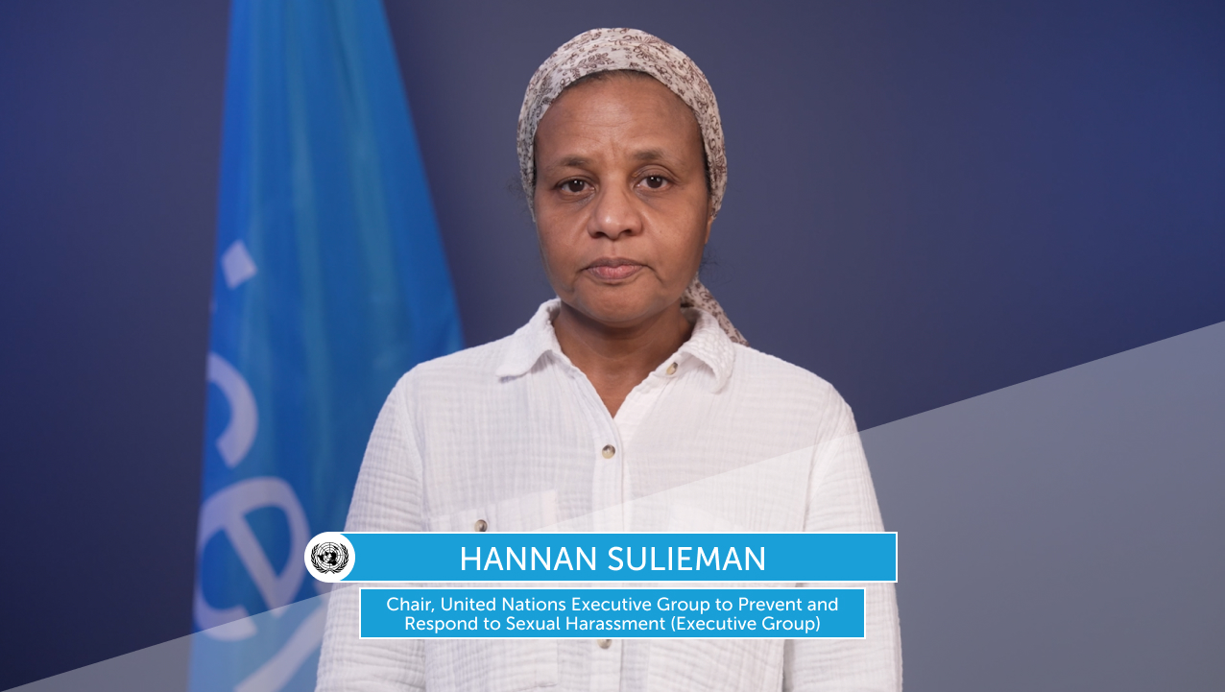
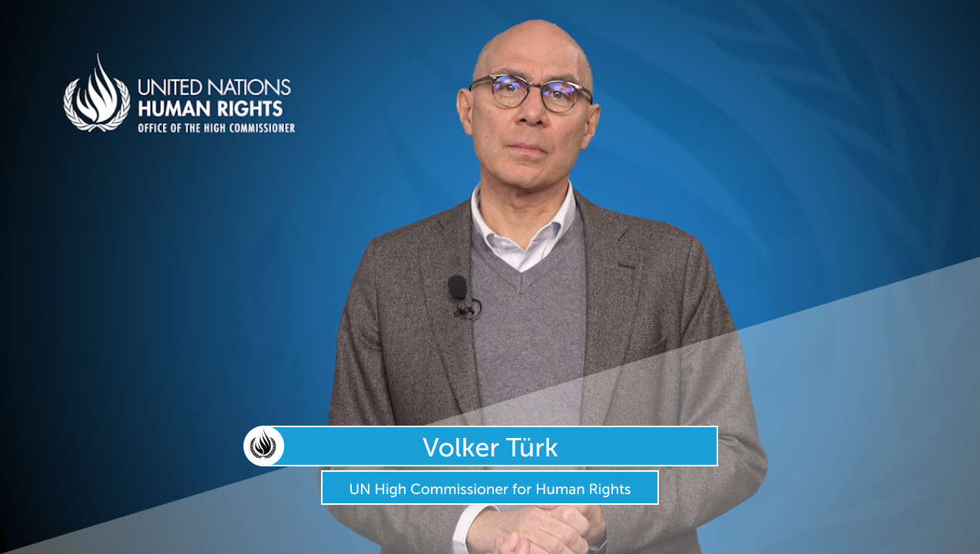
Engagements pris par toutes les entités des Nations Unies
Déclarations filmées de hauts responsables des Nations Unies au sujet de l’approche centrée sur les victimes

Slide 16






Mise en œuvre de l’approche centrée sur les victimes
Études de cas
Étudiez le cas de victimes d’exploitation et d’atteintes sexuelles et de harcèlement sexuel.
Déterminez ce qu’il était possible ou souhaitable de faire pour faire valoir les droits de la victime.
Sarita
Eloise
Amelia
Farah
Sam

Slide 17
Les droits de Sarita, Eloise et d’Amelia
Bilan des études de cas portant sur l’exploitation et les atteintes sexuelles
Sarita
Eloise
Amelia
  Droit au respect
Droit de se faire entendre
Droit à la protection
Droit à l’information
Droit à une assistance et à un soutien
Droit à la justice et à l’application du principe de responsabilité
Droit de décider de son degré de participation
Droit à un recours
Droit au respect de la vie privée et à la confidentialité
Droit de formuler des griefs

Slide 18
Les droits de Farah et de Sam
Bilan des études de cas portant sur le harcèlement sexuel
Farah
Sam
  Droit au respect
Droit de se faire entendre
Droit à la protection
Droit à l’information
Droit à une assistance et à un soutien
Droit à la justice et à l’application du principe de responsabilité
Droit de décider de son degré de participation
Droit à un recours
Droit au respect de la vie privée et à la confidentialité
Droit de formuler des griefs

Slide 19
Mécanismes de signalement des actes d’exploitation et d’atteintes sexuelles
Ressources du système des Nations Unies
Bureau des services de contrôle interne (BSCI)
Signaler une inconduite sexuelle dans les missions des Nations Unies
Page Web et formulaire de signalement en ligne
https://oios.un.org/fr/node/1852
https://conduct.unmissions.org/fr/signalez-une-all%C3%A9gation
Page Web « Comment effectuer un signalement »
(liens vers les mécanismes de signalement propres à chaque entité)
https://www.un.org/preventing-sexual-exploitation-and-abuse/fr/content/how-report
Toute personne travaillant pour une entité des Nations Unies est tenue de signaler tout soupçon, rumeur ou allégation d’exploitation et d’atteintes sexuelles.

Slide 20
Mécanismes de signalement des actes de harcèlement sexuel
Ressources du système des Nations Unies
Bureau des services de contrôle interne (BSCI)
Services d’ombudsman et de médiation
Page Web et formulaire de signalement en ligne
https://oios.un.org/fr/node/1852
Bureaux spécialisés du secrétariat et des organismes, fonds et programmes
Service d’assistance Speak up
Conseiller(ère) du personnel
scohq@un.org
Conseils pratiques sur les questions de protection, de soutien et de signalement speakup@un.org
Lorsque vous êtes témoin d’un comportement que vous jugez inapproprié, intervenez.

Slide 21
Intervenir
Agir contre le harcèlement sexuel
Vous pouvez jouer un rôle important pour ce qui est de mettre fin aux comportements inappropriés et de créer et maintenir un environnement de travail sain.
Les 5 D pour intervenir
Détecter : apprenez à repérer les formes de harcèlement sexuel
Directement : intervenez tout de suite pour mettre fin au comportement inapproprié
Distraire : créez une distraction pour interrompre le comportement inapproprié
Déléguer : contactez le bureau ou les services d’aide compétents pour obtenir des conseils
Discuter : prenez des nouvelles de la personne qui a subi le préjudice après l’incident ou les
incidents en question
Lorsque vous êtes témoin d’un comportement que vous jugez inapproprié, intervenez.

Slide 22
Initiatives de prévention
ClearCheck
Base de données centralisée
Système de divulgation des fautes professionnelles
Partage bilatéral de données sur les fautes professionnelles
Stratégies propres aux différentes entités
Inspirées par l’approche centrée sur les victimes

Slide 23

S’engager à agir
Perspectives
Que pouvez-vous faire et que peut faire l’entité pour laquelle vous travaillez pour mettre en œuvre l’approche centrée sur les victimes de manière plus efficace ?

Slide 24





ENSEMBLE,
NOUS ALLONS FAIRE CHANGER LES CHOSES.
Merci de votre participation.

